Slide 1

数据库原理

Slide 2
第四章 数据库编程
4.1 My SQL 编程语法
4.2 存储过程

Slide 3
4.1 MySQL 编程语法
4.1.1 变量
mysql变量可分为两大类：系统变量和用户变量
细化为四种类型：局部变量、用户变量、会话变量、全局变量。
1. 局部变量：只能用在begin/end语句块中，比如存储过程中的begin/end语句块。
其作用域仅限于该语句块。
-- declare语句专门用于定义局部变量，可以使用default来说明默认值
declare m_amount int default 0;
-- 局部变量的赋值方式一 ：set m_amount =5;
-- 局部变量的赋值方式二 ：
select amount into m_amount from stock where mat_num=‘m001';

Slide 4
4.1 My SQL 编程语法
4.1.1 变量
2．用户变量 mysql中用户变量不用提前申明，在用的时候直接用“@变量名”使用就可以了。其作用域为当前连接。
-- 第一种用法，使用set时可以用“=”或“:=”两种赋值符号赋值
set @m_amount=5; 或 set @m_amount :=5;
-- 第二种用法，使用select时必须用“:=”赋值符号赋值
select @m_amount :=5;
select @m_amount:= amount from stock where mat_num=‘m001';

Slide 5
4.1 My SQL 编程语法
4.1.1 变量
3．会话变量 服务器为每个连接的客户端维护一系列会话变量。
其作用域仅限于当前连接，即每个连接中的会话变量是独立的。
-- 显示所有的会话变量： show session variables;
-- 设置会话变量的值的三种方式 ：
set session auto_increment_increment=1;
set @@session.auto_increment_increment=2;
set auto_increment_increment=3;
-- 当省略session关键字时，默认缺省为session，即设置会话变量的值
-- 查询会话变量的值的三种方式
select @@auto_increment_increment;
select @@session.auto_increment_increment;
show session variables like '%auto_increment_increment%'; -- session关键字可省略
-- 关键字session也可用关键字local替代 set @@local.auto_increment_increment=1; select @@local.auto_increment_increment;

Slide 6
4.1 My SQL 编程语法
4.1.1 变量
3．会话变量
-- 查询会话变量的值的三种方式
select @@auto_increment_increment;
select @@session.auto_increment_increment;
show session variables like '%auto_increment_increment%'; -- session关键字可省略
-- 关键字session也可用关键字local替代
set @@local.auto_increment_increment=1;
select @@local.auto_increment_increment;

Slide 7
4.1 My SQL 编程语法
4.1.1 变量
4．全局变量 全局变量影响服务器整体操作，当服务启动时，它将所有全局变量初始化为默认值。要想更改全局变量，必须具有super权限。其作用域为server的整个生命周期。
-- 显示所有的全局变量： show global variables;
-- 设置全局变量的值的两种方式
set global sql_warnings=ON; -- global不能省略
set @@global.sql_warnings=OFF;
-- 查询全局变量的值的两种方式 ：
select @@global.sql_warnings;
show global variables like '%sql_warnings%';

Slide 8
4.1 SQL Server编程语法
4.1.2 注释语句
--单行注释‌
  --：在 -- 后面添加注释内容，注意 -- 后必须有一个空格。
  例如：SELECT * FROM table -- 这是一个单行注释
  #：在 # 后面添加注释内容，无需空格。
  例如： SELECT * FROM table # 这是一个单行注释
  --‌多行注释‌
  /* ... */：在 /* 和 */ 之间添加注释内容，可以跨越多行。
  例如：SELECT * FROM table /* 这是一个 多行注释 */
--内联注释‌
  /*! ... */：这种注释称为内联注释，通常用于指定特定 MySQL 版本执行的代码。例如：
  SELECT * FROM table /*!50110 WHERE condition */

Slide 9
4.1 SQL Server编程语法
4.1.3 流程控制语句
1．BEGIN…END语句
语法形式：
BEGIN
语句
．．．．．．
END
使用BEGIN…END语句可以将多条SQL语句封装起来，形成一个语句块，使这些语句作为一个整体执行。
2．IF…ELSE语句
语法形式：
IF 条件表达式 THEN
语句
[ELSE
语句 ]
END IF
执行过程为：如果条件表达式为真，则执行IF后面的语句或语句块，如果条件表达式为假，则执行ELSE后面的语句或语句块。

Slide 10
4.1 SQL Server编程语法
4.1.3 流程控制语句
【例4.1】在电力抢修工程数据库中，如果Stock表中m001物资的库存量低于10，就显示文本：“库存不足，需要补货”；否则显示“库存充足”。
DECLARE stock_amount INT;
SELECT amount INTO stock_amount FROM Stock WHERE mat_num = ‘m001’;
IF stock_amount < 10 THEN
SELECT '库存不足，需要补货';
ELSE
SELECT '库存充足';
END IF;
注意：该语句段可以在存储过程中使用

Slide 11
4.1 SQL Server编程语法
4.1.3 流程控制语句
3．WHILE循环语句
语法形式： WHILE <条件> DO
[语句]
END WHILE
【例4.2】创建如下表：
CREATE TABLE numbers ( id INT AUTO_INCREMENT PRIMARY KEY, value INT );
下列语句段可以在存储过程中使用：
DECLARE counter INT DEFAULT 1;
WHILE counter <= 10 DO
INSERT INTO numbers (value) VALUES (counter);
SET counter = counter + 1;
END WHILE;

Slide 12
4.1 SQL Server编程语法
4.1.3 流程控制语句
6.CASE语句
根据条件选定某一候选值返回。
(1) 格式一
CASE <表达式>
WHEN <条件表达式1> THEN <表达式1>
[[WHEN <条件表达式2> THEN <表达式2>][…]]
[ELSE <表达式n>]
END

Slide 13
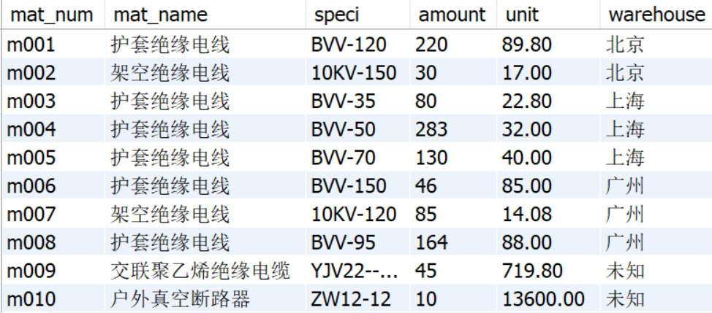
4.1 SQL Server编程语法
4.1.3 流程控制语句
【例4.4】用CASE语句格式一实现：在对stock表的查询中，当仓库号的值是“供电局1#仓库”、“供电局2#仓库”、“供电局3#仓库”时分别返回“北京”、“上海”、“广州”，否则返回“未知”。
SELECT mat_num,mat_name,speci,amount,unit,
CASE warehouse
WHEN '供电局1#仓库' THEN '北京'
WHEN '供电局2#仓库' THEN '上海‘
WHEN '供电局3#仓库' THEN '广州'
ELSE '未知'
END AS warehouse
FROM Stock;

Slide 14
4.1 SQL Server编程语法
4.1.3 流程控制语句
(2) 格式二 CASE
WHEN <条件表达式1> THEN <表达式1>
[[WHEN <条件表达式2> THEN <表达式2>][…]]
[ELSE <表达式n>]
END
【例4.5】用CASE语句格式二实现例4.4。
SELECT mat_num,mat_name,speci, amount,unit,
FROM Stock
CASE
WHEN warehouse='供电局1#仓库' THEN '北京'
WHEN warehouse='供电局2#仓库' THEN '上海'
WHEN warehouse='供电局3#仓库' THEN '广州'
ELSE '未知'
END as warehouse

Slide 15
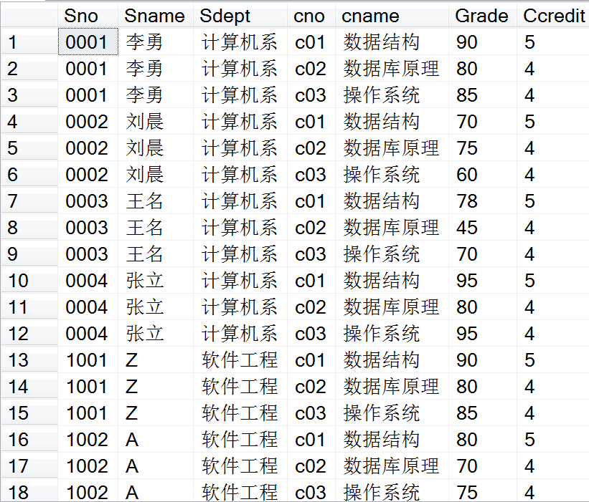
4.1 SQL Server编程语法
4.1.3 流程控制语句
例：学生数据库
select s.Sno,Sname,Sdept,c.cno,cname,Grade,Ccredit
from student s
inner join sc on s.Sno=sc.Sno inner join course c on sc.Cno=c.cno

Slide 16
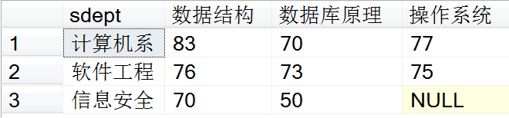
4.1 SQL Server编程语法
4.1.3 流程控制语句
希望得到如下查询结果(各系平均成绩)：
select sdept,
avg(case when cname='数据结构' then grade end ) 数据结构,
avg(case when cname='数据库原理' then grade end) 数据库原理,
avg(case when cname='操作系统' then grade end) 操作系统
from student s inner join Sc on s.Sno=SC.Sno
inner join course c on SC.Cno=c.cno
group by Sdept

Slide 17
小结
变量
显示信息
注释语句
批处理
流程控制语句
谢谢观看！

